Slide 1
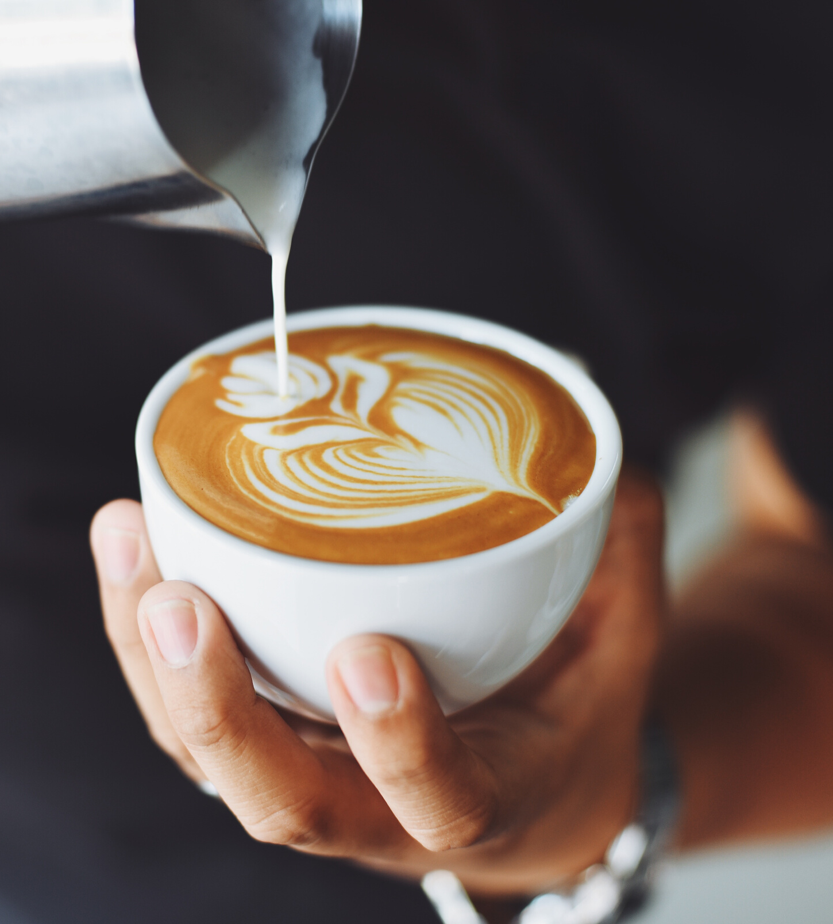
Alternatywne metody parzenia kawy, różnice między Arabicą a Robustą
Autor: Dagmara Piątkowska

Slide 2
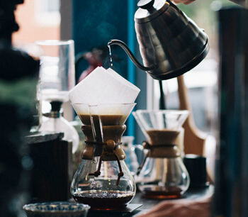
Metody alternatywne
Metodą alternatywną parzenia kawy nazywamy w sumie każdą metodę, która stanowi alternatywę dla ekspresu ciśnieniowego i espresso. Aczkolwiek niektóre z tych metod są starsze od ekspresów ciśnieniowych. Do metod alternatywnych najlepiej sprawdzają się jasno palone kawy jednorodne z segmentu Speciality.

Slide 3
DRIPPER
Nazwa tego urządzenia wzięła się z języka angielskiego od słowa drip, czyli przelewać. Stosowanie metody przelewowej do parzenia kawy pozwala wydobyć bardziej subtelny aromat i delikatny smak. Tę metodę docenią zwłaszcza te osoby, które lubią bogactwo aromatu. Znajdą tu więc zastosowanie wszelkie kawy o owocowych, kwiatowych lub orzechowych nutach. Ich walory uwolnią się w czasie długiego procesu parzenia. Dripper może być wykonany z porcelany, szkła albo plastiku.

Slide 4
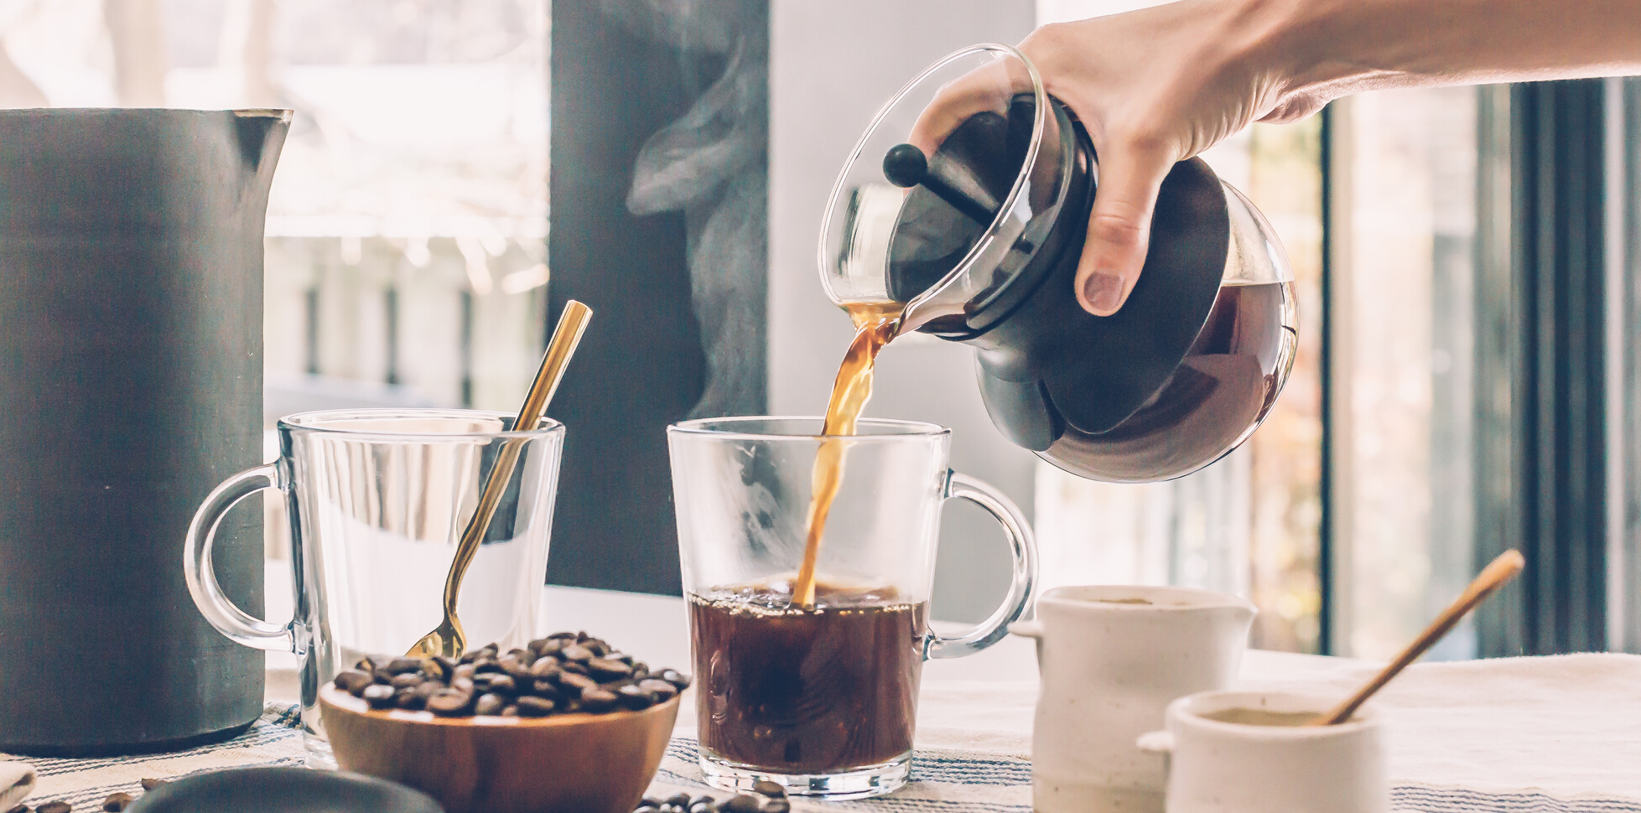
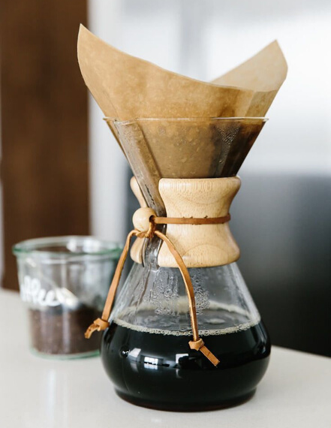
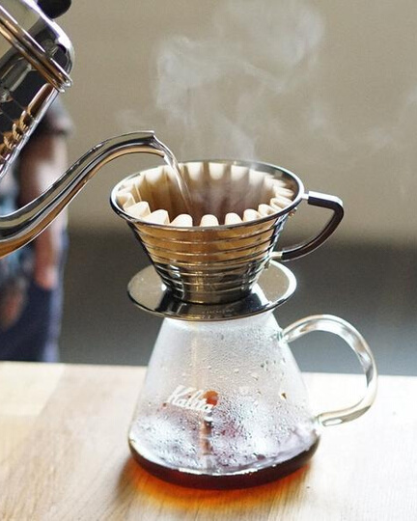
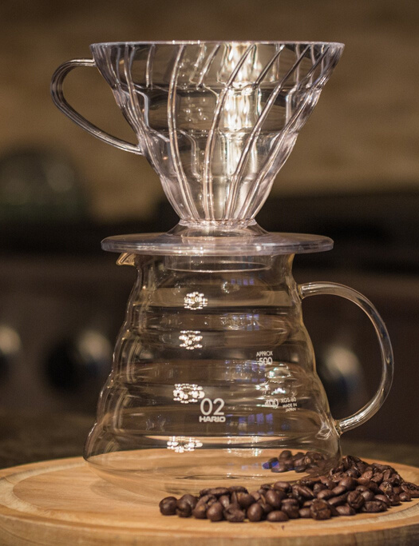
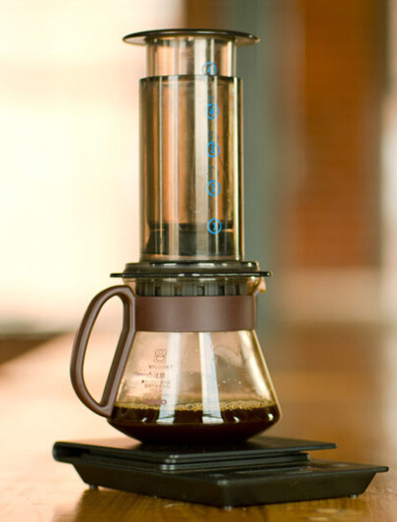
Metody alternatywne
CHEMEX
KALITA WAVE
HARIO V60
AEROPRESS

Slide 5
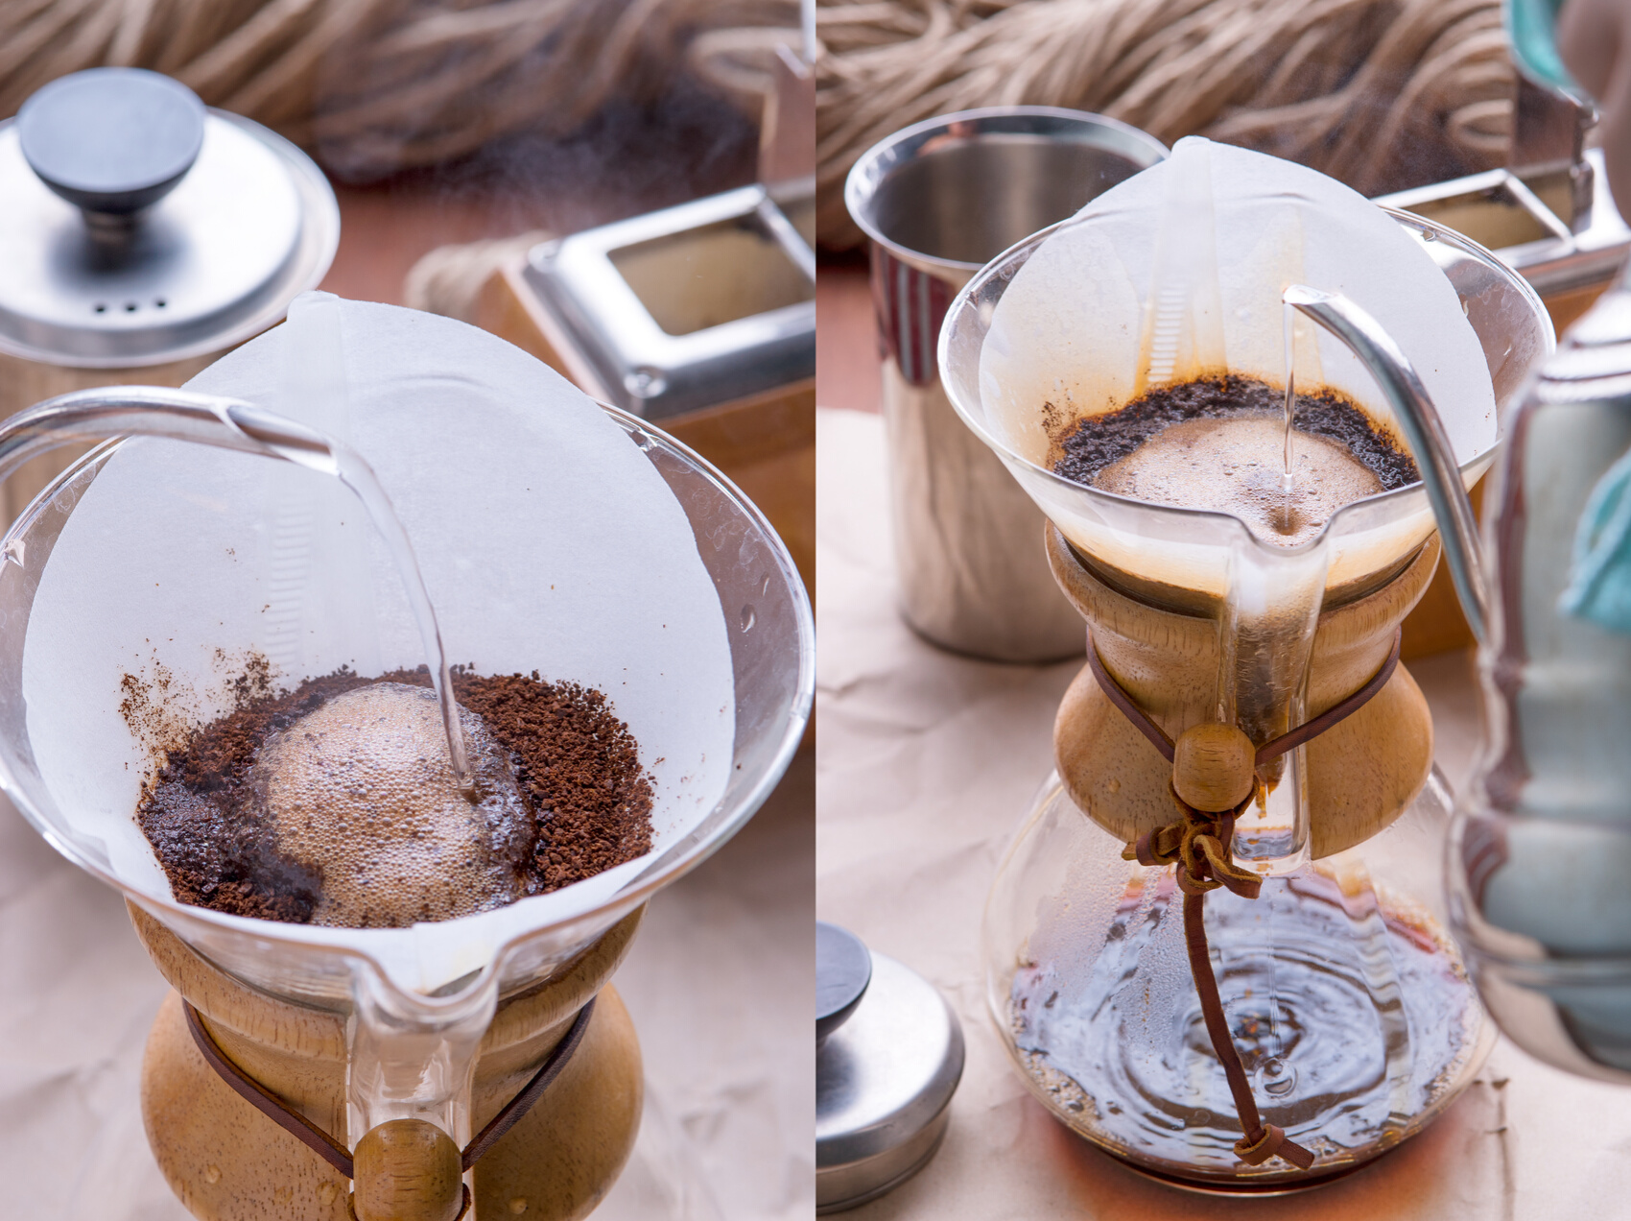
CHEMEX
Słowo „chemex” kojarzy się z nazwą środka do prania. Okazuje się jednak, że jest to urządzenie do parzenia świeżej i aromatycznej kawy we własnym domu. Jego wynalazcą jest Peter J. Schlumbohm, który przerobił lejek laboratoryjny w zaparzacz do kawy. Ten wynalazek tak się spodobał, że jedno takie urządzenie zostało umieszczone w Muzeum Sztuki Nowoczesnej w Nowym Jorku.

Slide 6
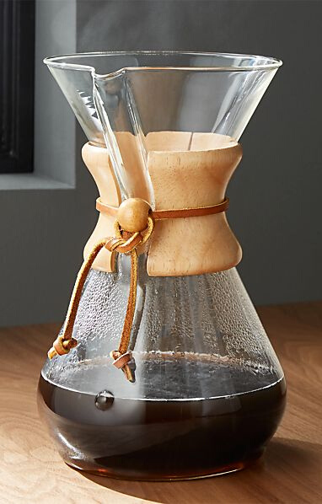
Tak jak w przypadku metody przelewowej używa się filtra, który należy przepłukać wcześniej wodą. Inny jest natomiast czas, który przeznaczony jest na wydobycie naparu i miejsce mocowania filtra – ten umieszczany jest w tym samym naczyniu co zaparzana kawa. Wszystko to za sprawą specjalnie przygotowanym filtrom i specyficznej budowie, która przypomina raczej klepsydrę. Do chemexu używa się grubo mielonej kawy kenijskiej lub etiopskiej w proporcjach 6-7g na 100 ml wody. Oczywiście w tej metodzie również trzeba przelać wcześniej zmieloną kawę wrzątkiem. Później woda wlewana jest okrężnymi ruchami. Cały proces parzenia kawy w Chemexie powinien zająć nie więcej niż cztery minuty.

Slide 7
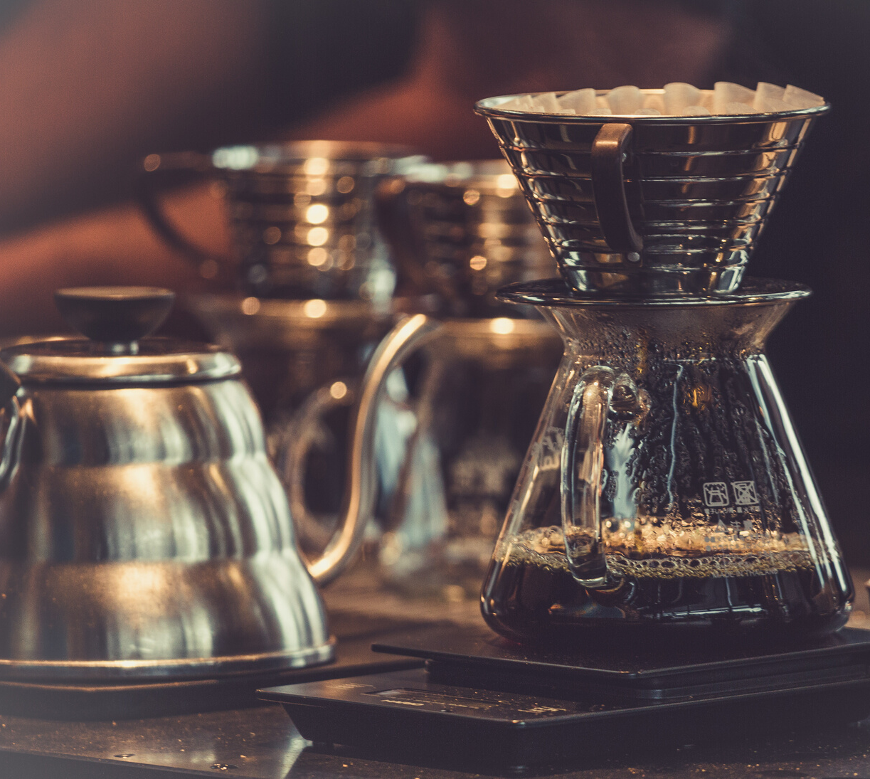
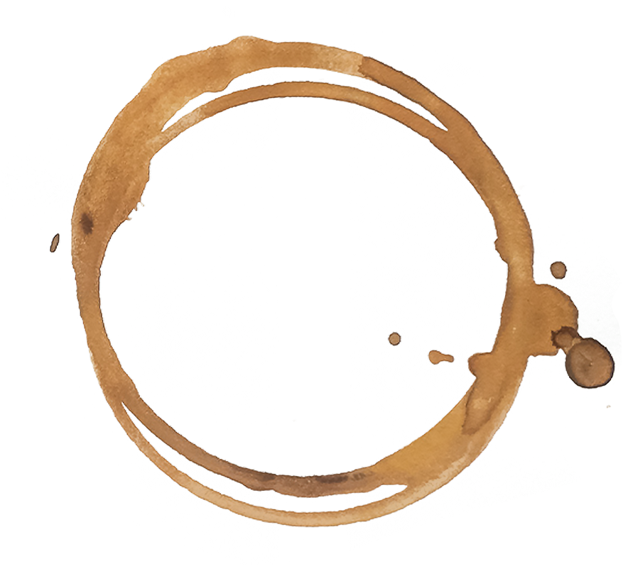
KALITA WAVE
Kalita Wave to dzieło japońskiej firmy Kalita, produkującej urządzenia do parzenia kawy od 1958 roku. Metoda parzenia jest bardzo przybliżona do Chemexa czy V60, ale ma swoje zalety...

Slide 8
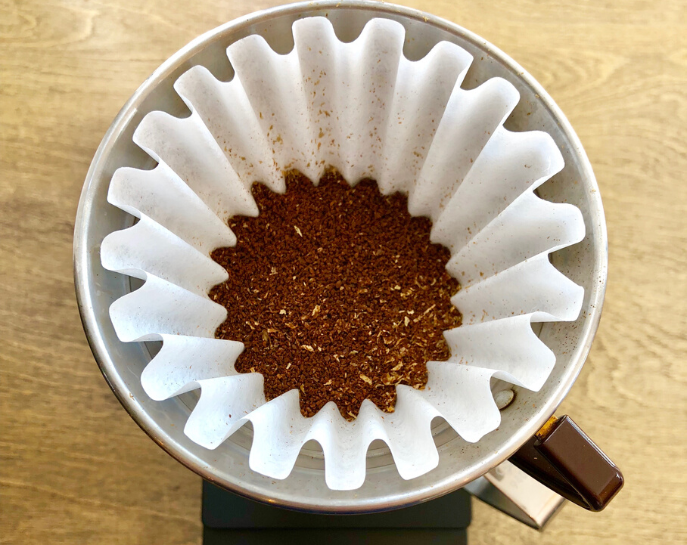
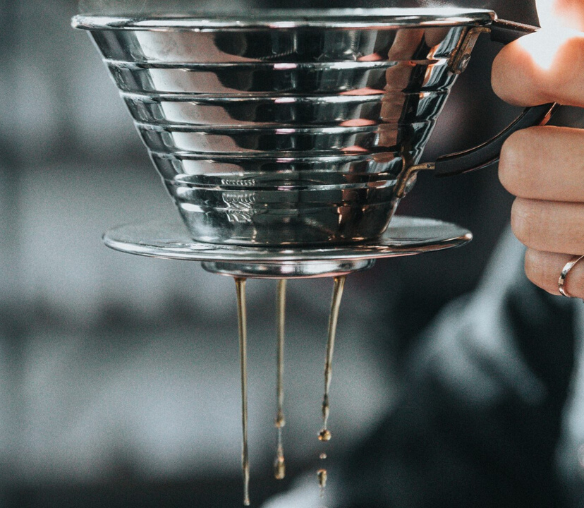
Przede wszystkim to co wyróżnia Kalitę Wave to filtry w krztałcie fali, co pozwala na mniejszy kontakt wody z samym driperem, a co za tym idzie mniejszą stratę temperatury wody i jej przepływ przez zmieloną kawę. Również Kalita Wave ma okrągłe płaskie dno i trzy małe otwory w nim ( w porównaniu do np., Hario V60, które ma 1 duży otwór), co ma ogromny wpływ na przebieg ekstrakcji. Kawa zaparzona w Kalita Wave będzie miała pełniejsze body, a słodycz lekko zdominuję kwasowość. Ta metoda ,,wybaczy" nam błędy, które możemy popełnić podczas parzenia kawy.

Slide 9
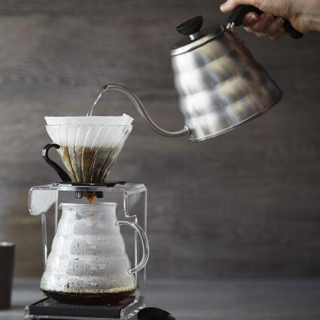
HARIO V60
Japoński producent szkła Hario od 1949 roku produkuje produkty domowego użytku i już w 1967 stworzył prawdopodobnie najbardziej przystępny oraz najprostrzy dripper. Dripper HARIO V60 wyróżnia unikalny kształt i specjalne bruzdy wewnątrz drippera. Wszystko to pomaga w osiągnięciu równej ekstrakcji i lepszego balansu naparu. Dosyć cienkie filtry dedykowane do V60 sprawiają, że do filiżanki dostaje się więcej olejków eterycznych, a to z kolei daje nam bogatrzy smak i aromat.

Slide 10
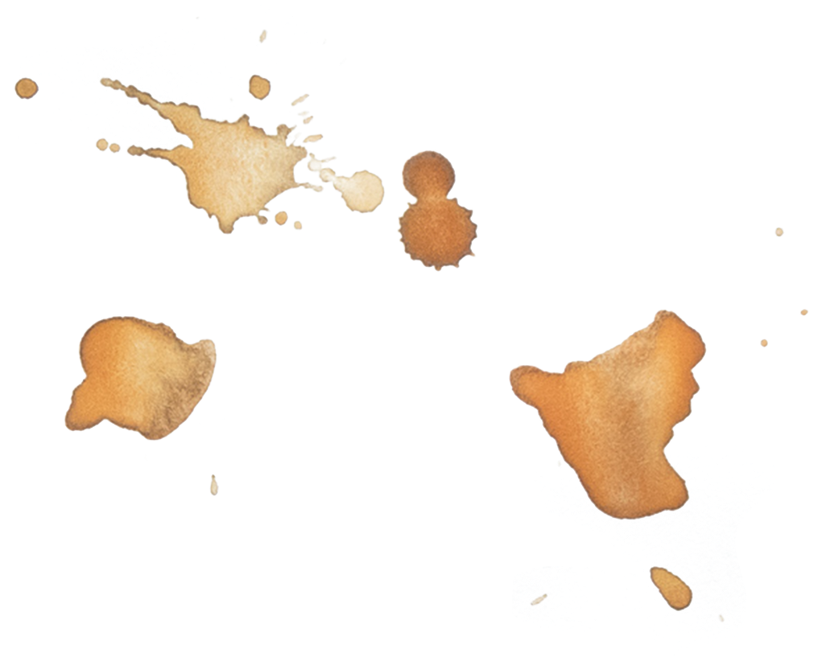
Jak zaparzyć kawę metodą przelewową w dripperze?
Aby przygotować 300 ml naparu potrzebujemy 18 g świeżo zmielonej kawy.
Do drippera wkładamy filtr papierowy i obficie przepłukujemy go gorącą wodą. Pozbywamy się tym nieprzyjemnego papierowego posmaku i jednocześnie podgrzewamy naczynie, do którego będziemy parzyli kawę.
Zmieloną kawę wsypujemy do filtra, włączamy timer i zalewamy około 50 g wody. Czekamy 30-40 sekund. Kawa w tym momencie odgazowuje (blooming).
Stopniowo wlewamy resztę wody.
Cały proces powinien trwać około 2:30-3:30 minut, w zależności od wybranej metody (Chemex nawet do 5 minut).

Slide 11
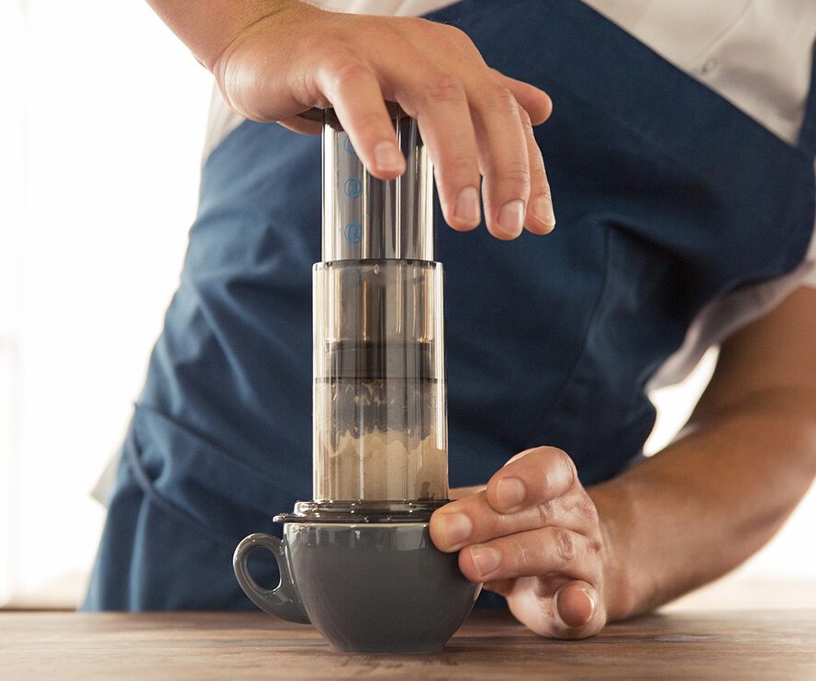
AEROPRESS
Aeropress to jedna z najmłodszych metod alternatywnego parzenia kawy. Został wynaleziony w 2005 r. w Stanach Zjednoczonych przez Alana Adlera, znanego z tworzenia frisbee. Ta metoda jest bardzo prosta i jednocześnie bardzo złożona. Ale jedno jest pewne - uwielbiana przez wiele ludzi, zwłaszcza tych, którzy chcą mieć szybką i dobrą kawę zawsze pod ręką. Aeropress nie ma sobie równych w kwestii rozmiaru i wagi (wykonany jest z wytrzymałego oraz łatwego w utrzymaniu tworzywa), więc przygotowanie naparu staje się możliwe w każdych warunkach.

Slide 12
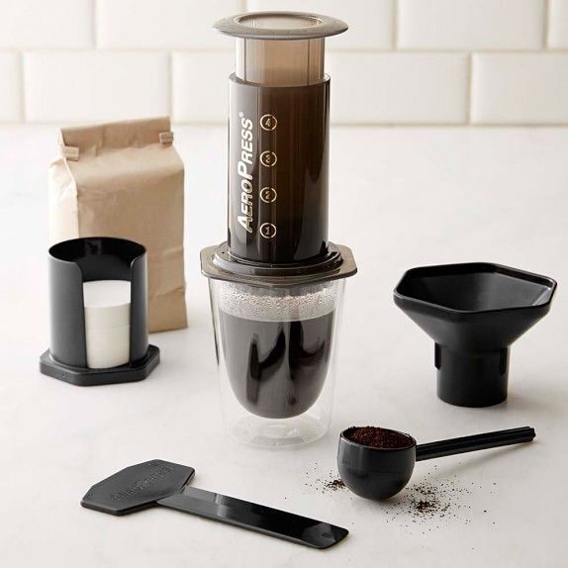
Aeropress jest urządzeniem bardzo uniwersalnym i z nim mamy ogromne pole do popisu dla własnej wyobraźni. Możemy eksperymentować nie tylko z grubością mielenia i temperaturą wody, ale również z czasem parzenia i ciśnienia. Kawa zaparzona w Aeropresie będzie miała pełne body, co wynika z ciśnienia stworzonego, gdy ,,przeciskamy" już zaparzoną kawę i cienkiego papierowego filtra. Podsumowując, Aeropress to niesamowity gadżet, który spełni oczekiwania zarówno początkujących, jak i zaawansowanych wielbicieli kawy.

Slide 13
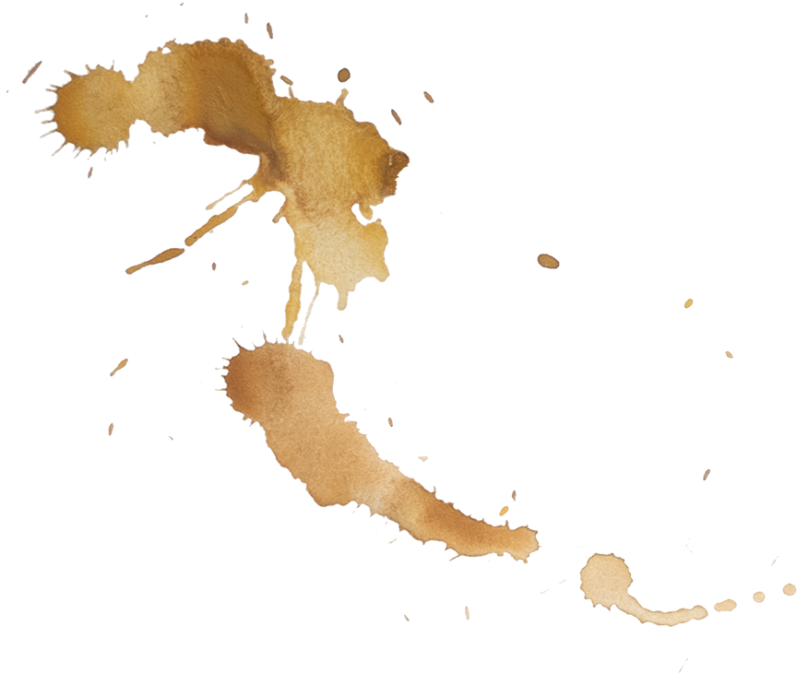
Jak zaparzyć kawę za pomocą Aeropressa?
Aby przygotować 250 ml naparu potrzebujemy 15 g świeżo zmielonej kawy.
Do plastikowego sitka wkładamy filtr papierowy i obficie przepłukujemy go gorącą wodą. Pozbywamy się tym nieprzyjemnego papierowego posmaku i jednocześnie podgrzewamy naczynie, do którego będziemy parzyli kawę.
Tłok wkładamy w cylinder do górnej granicy ,,4" (zmieści się wtedy 250 ml wody).
Zmieloną kawę wsypujemy do cylindra, włączamy timer i zalewamy około 50 g wody. Czekamy 30-40 sekund. Kawa w tym momencie odgazowuje (blooming).
Wlewamy resztę wody i kilka razy mieszamy kawę, żeby wszystkie partykuły miały kontakt z wodą.
Zakręcamy sitko z namoczonym filtrem na cylindrze.
Przewracamy i przeciskamy gotowy napar.
Cały proces powinien trwać około 2:00-2:30 minut.

Slide 14
RÓŻNICE MIĘDZY ARABICĄ A ROBUSTĄ
Arabica
Robusta
Miejsce uprawy
Afryka Wschodnia
Afryka Środkowa i Zachodnia
Udział w produkcji światowej Około 70% Około 30%
Wysokość uprawy 0-2500 m n.p.m. 0-900 m n.p.m.
Wysokość rośliny 1,5-3 m 3-10 m
Czas dojrzewania owocu 7-9 miesięcy 9-11 miesięcy
Zawartość kofejny 1-2 % 2-4 %
Kształt bruzdy Esowaty Prosty

Slide 16
STOPIEŃ PALENIA
Palenie kawy jest sztuką. Podczas tego procesu powstaje właściwy, zależny od sposobu palenia, aromat i smak kawy.
jasne
średnie
ciemne
~ 200 °C
wysoka kwasowość
~ 215 °C
delikatna gorycz, niska kwasowość
~ 240 °C
wysoka gorycz

Slide 17
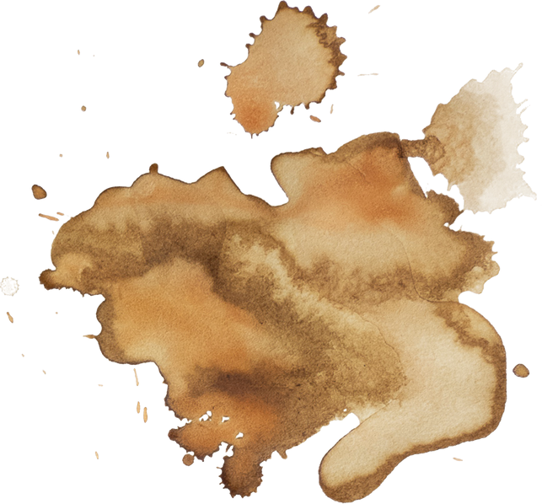
PROFILE SMAKOWE KAWY NA ŚWIECIE
Ameryka Afryka Azja
owoce leśne, cytrusy, nuty herbaciane, nuty kwiatowe
,,ziemista", ,,dymna", ciemna czekolada, nuty korzenne
orzech, karmel, ciemna czekolada
niska kwasowość
wysoka słodycz
niska gorycz
wysoka kwasowość
średnia słodycz
brak goryczy
niska kwasowość
niska słodycz
wysoka gorycz

Slide 18
ZALECANE SPOŻYCIE KAWY
Większość naukowców zaleca spożycie do 500 mg kofeiny dziennie, co przekłada się na około 4 filiżanki kawy. Przyjmuję się, że kawa tej ilości nie tylko nie jest szkodliwa, ale może nawet pozytywnie wpływać na organizm człowieka.
Powyżej 1000 mg kofeina staje się trująca. Dokładna granica toksyczności zależy od właściwej odporności danej osoby na ten związek chemiczny. Za minimalną dawkę śmiertelną uznaje się 3200 mg (przyjmowane w jednej dawce). Realna dawka śmiertelna (przyjmowana w formie kawy) to 10 g, czyli około 80 filiżanek.

Slide 19
POZYTYWNE WŁAŚCIWOŚCI KAWY
Zmniejsza ryzyko zachorowania na marskość wątroby.
Polepsza pamięć krótkotrwałą i chwilowo podwyższa poziom IQ.
Dotlenia organizm, przez co ułatwia koncentrację, a także pozytywnie wpływa na krążenie i układ trawienny.
Przyśpiesza metabolizm.
Zmniejsza ryzyko zachorowania na chorobę Parkinsona.
Nawet do 50% zmniejsza ryzyko zachorowania na cukrzycę typu II.
Zmniejsza ryzyko zachorowania na raka jelita i wątroby.
Zwiększa efektywność środków przeciwbólowych.
Jest głównym przeciwutleniaczem w diecie osób spożywających niewiele owoców i warzyw.

Slide 20
NEGATYWNE WŁAŚCIWOŚCI KAWY
Zwykle dotyczą przypadków spożywania kawy w zbyt dużych ilościach:
nerwowość, niepokój i rozdrażnienie (tzw. "zdenerwowanie kofeinowe").
żółknięcie zębów, a nawet próchnica.
utrudnione zasypianie (u nielicznych występuje efekt przeciwny).
nieznacznie zmniejszona płodność.
zwiększone prawdopodobieństwo ataku serca u osób o wolniejszym metabolizmie.
możliwość zwiększenia prawdopodobieństwa niektórych chorób serca.
gotowana kawa może w dużym stopniu wpływać na podniesienie poziomu cholesterolu.
duże spożycie kawy u kobiet w ciąży może zwiększać prawdopodobieństwo martwego urodzenia.

Slide 21
DZIĘKUJĘ

